Slide 1
Дистанционная игра
«Произведения юбиляры»
Составитель:
Педагог ДО Тухфатулина О.Ю.

Slide 2
Тест

Slide 3
1. Как первоначально А.С. Грибоедов назвал свое произведение «Горе от ума»?
А) «Горе умному»
Б) «Горе от глупости»
В) «Горе глупым»
Г) «Горе уму»

Slide 4
2. К какому сословию принадлежит Илья Обломов?
А) купец
Б) дворянин
В) мещанин
Г) разночинец

Slide 5
3. Где происходят события, описанные в произведении И. С. Тургенева «Муму»
А) в Москве
Б) в Петербурге
В) в усадьбе барыни
Г) в городе N

Slide 6
4. С какого события начинается произведении Л.Н. Толстого «Война и мир»?
А) описание встречи отца и сына Болконских
Б) описание Шенграбенского сражения
В) описание именин в доме Ростовых
Г) описание вечера у А. П. Шерер

Slide 7
5. Персонаж А.П. Чехова «Вишневый сад» лакей Фирс упоминает это событие с сожалением, говоря «… теперь все враздробь, не поймешь ничего…», «перед несчастьем тоже было и сова кричала, и самовар гудел бесперечь…». Какое несчастье имел ввиду Фирс, если событие, о котором идет речь, вошло в историю России?
А) отмена крепостного права
Б) революция 1905 года
В) создание партии эсеров
Г) начало строительства Транссибирской железной дороги

Slide 8
6. Кто одарил Степана малахитовой шкатулкой из сказки П. П. Бажова?
А) Хозяйка Медной горы
Б) Старый барин
В) Царица
Г) Настасья

Slide 9
7. Какой из предложенных фразеологизмов пришёл НЕ из басен И.А. Крылова?
А) А ларчик просто открывался
Б) Слона-то я и не приметил
В) А Васька слушает, да ест
Г) Остаться у разбитого корыта

Slide 10
8. Как золотой петушок возвещал об опасности? (Сказка А.С. Пушкина)
А) переставал голосить и замолкал
Б) спрыгивал со спицы и летал кругами
В) кричал в ту сторону, откуда идет беда
Г) стучал клювом в окно

Slide 11
9. Какой рост был у Конька-горбунка? (сказка П.П. Ершова)
А) Два вершка
Б) Три вершка
В) Пять вершков
Г) Семь вершков

Slide 12
10. Что, согласно басне И. Крылова, НЕ смогли сдвинуть с места Лебедь, Рак и Щука?
А) Камень
Б) Лошадь
В) Воз
Г) Карету

Slide 13
Угадай произведение по иллюстрации

Slide 14
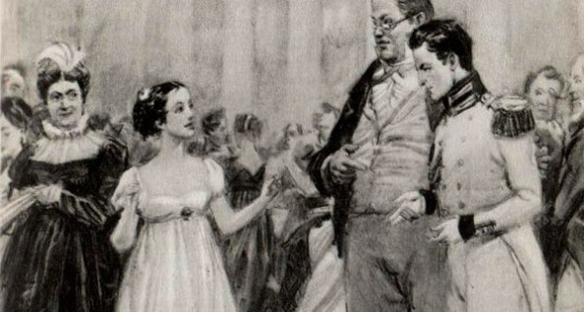
Произведение №1

Slide 15
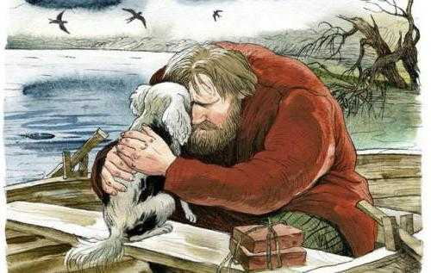
Произведение №2

Slide 16
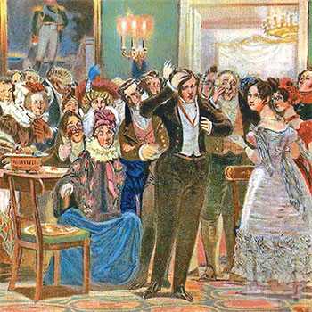
Произведение №3

Slide 17
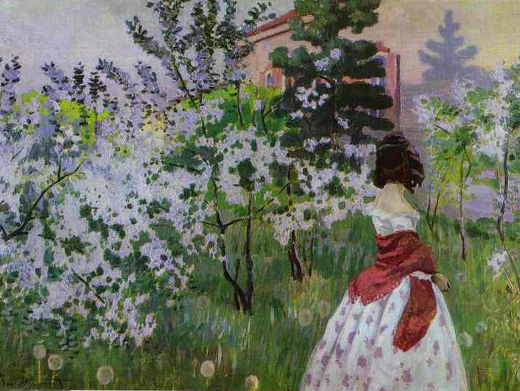
Произведение №4

Slide 18
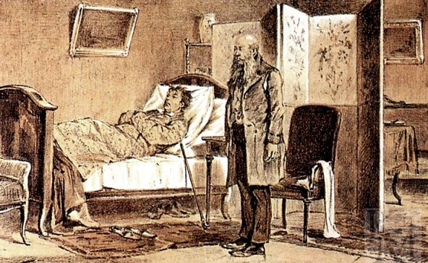
Произведение №5

Slide 19
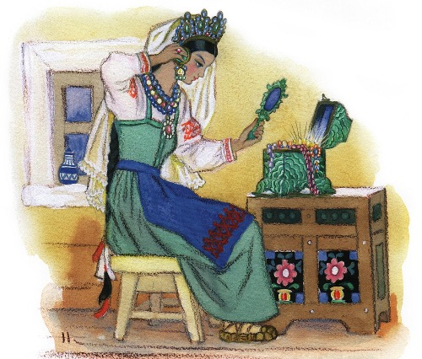
Произведение №6

Slide 20
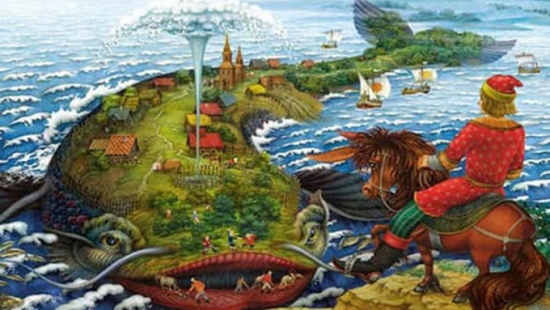
Произведение №7

Slide 21
О каком герое речь

Slide 22
1) Герой из произведения «Горе от ума»
Молодой человек, дворянин по происхождению, человек нового поколения, которому чуждо коленопреклонение и взяточничество. Он искренний патриот, которому хочется, чтобы его Родина избавилась от старых пережитков. Активно критикует старое общество с его закостенелыми порядками.
Обличает аристократию в ее закоренелости и избирательности. Его удивляет презрительное отношение высшего общества к деятелям науки и искусства и преднамеренное возвеличивание людей военной профессии.

Slide 23
2) Героиня из произведения «Война и мир»
Юная графиня, с рождения окруженная роскошью и родительской заботой. Не обладая классической красотой, она пленяет живостью характера, искренностью и прекрасными душевными качествами. Превосходное образование и знатное происхождение гарантируют девушке блестящую партию, однако судьба её рушится войной. Меняются ее жизненные ценности и убеждения.

Slide 24
3) Герой из произведения «Обломов»
Деловой человек с активной жизненной позицией. Его отец – обрусевший немец, управляющий имением, а мама – русская дворянка. В то время, как мать пыталась воспитать сына порядочным, благородным и воспитанным юношей, отец воспитал силу воли, жесткость, способность постоять за себя и справляться с возникающими трудностями. Благодаря такому двойственному воспитанию и сформировался характер. Герой смог многократно увеличить унаследованный капитал.

Slide 25
4) Герой из произведения «Война и мир»
Молодой человек, который всем сердцем любит и почитает свое семейство. Свой долг видит в служении Отечеству. Это энергичный человек, отважный воин и большой патриот России. После смерти отца уходит в отставку, чтобы поправить пошатнувшееся финансовое положение
семьи.

Slide 26
5) Герой произведения «Вишневый сад»
Вечный студент и «облезлый барин». По всей видимости, он также принадлежит к дворянскому роду, но стал, по сути, бездомным бродягой, мечтающем о всеобщем благе и счастье. Он много говорит, но ничего не делает для скорейшего наступления светлого будущего. Ему так же несвойственны глубокие чувства к окружающим его людям и привязанность к месту.

Slide 27
6) Герой из произведения «Горе от ума»
Старается говорить короткими общими фразами, чтобы при случае принять наиболее выгодную позицию. Карьерист, он мечтает о высшем обществе и высоком чине. Так как он простого происхождения, старается всем угодить – таким путем пытается завоевать свое место под солнцем.

Slide 28
7) Герой произведения «Вишневый сад»
Имеет все черты аристократов: он тонко чувствует прекрасное, щедрый и отзывчивый, прекрасно образованный человек. Но, как это часто случается, преимущества переходят в пороки: ведь на самом деле мы имеем дело с одними и теми же качествами, просто, например, лишенная середины щедрость оборачивается ее крайним проявлением – транжирством, а отзывчивость и доброта переходят в безволие и излишнюю мягкотелость.

Slide 29
8)Героиня произведения «Обломов»
В список ее положительных качеств, в первую очередь входят эмоциональность, и твердые убеждения. Это прогрессивная решительная девушка, ценит высокие идеалы, умна и образована.

Slide 30
9) Герой из произведения «Горе от ума»
Характерный представитель русского дворянства, погрязшего во взятках и круговой поруке. Занимает высокий чин, однако достиг его он не благодаря своим знаниям, а из-за наличия связей. Доволен старыми порядками и считает любые их изменения сумасбродством.

Slide 31
10) Героиня произведения «Горе от ума»
Гордая и мечтательная девушка, не глупа, но порой совершает нелогические поступки. Новшества, кажутся ей глупыми. Любит играть чувствами других людей.

Slide 32
Спасибо за участие!

